Slide 1
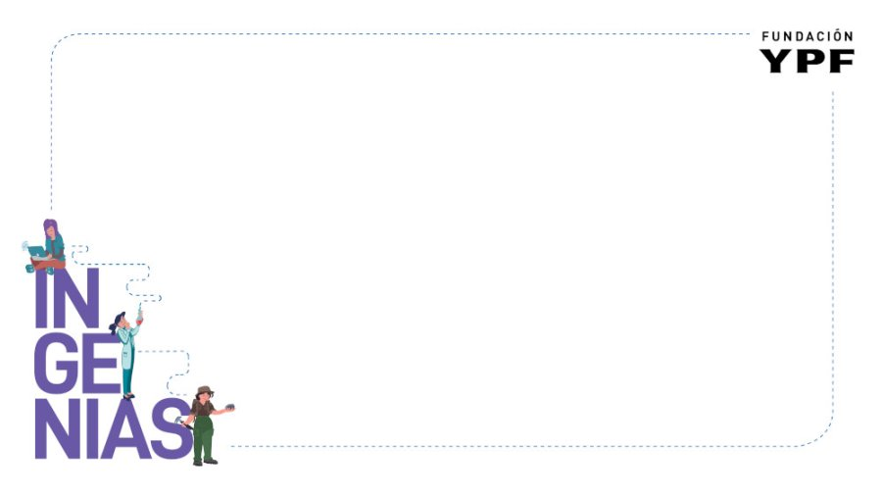
Trabajo Final Ingenias +
Fundación YPF:
Análisis del Cambio Climático en Ambientes Marinos.
Juliana Mattei - Azul Senn

Slide 2
Contenidos
1) Introducción:
Presentación del problema, del dataset a utilizar y del objetivo del proyecto.
2) Recolección de datos:
Análisis del dataset “Shifting Seas: Ocean Climate & Marine Life Dataset.”
3) Exploración y Procesamiento:
Correlación entre variables y tratamiento de outliers.
4) Modelo supervisado:
Algoritmos para Clasificación de Bleaching Severity.
5) Modelo no Supervisado:
Clustering con K-means y DBSCAN

Slide 3
Introducción
A medida que el cambio climático se acelera, los océanos del mundo experimentan transformaciones significativas. El dataset “Shifting Seas: Ocean Climate & Marine Life Dataset” recopila mediciones sintéticas, pero realistas, de la temperatura superficial del mar (TSM), los niveles de pH, la gravedad del blanqueamiento de corales y observaciones de especies en zonas marinas ecológicamente críticas. Abarca el período de 2015 a 2023 y simula cómo responden los entornos marinos al calentamiento global, la acidificación y las olas de calor.
El objetivo de este trabajo es analizar cuáles de estas variables climáticas han tenido mayor variabilidad a lo largo del tiempo y si el cambio en las condiciones del medio tiene o no una correlación con los cambios en los registros biológicos, dependiendo del lugar en que se realizan las simulaciones.

Slide 4
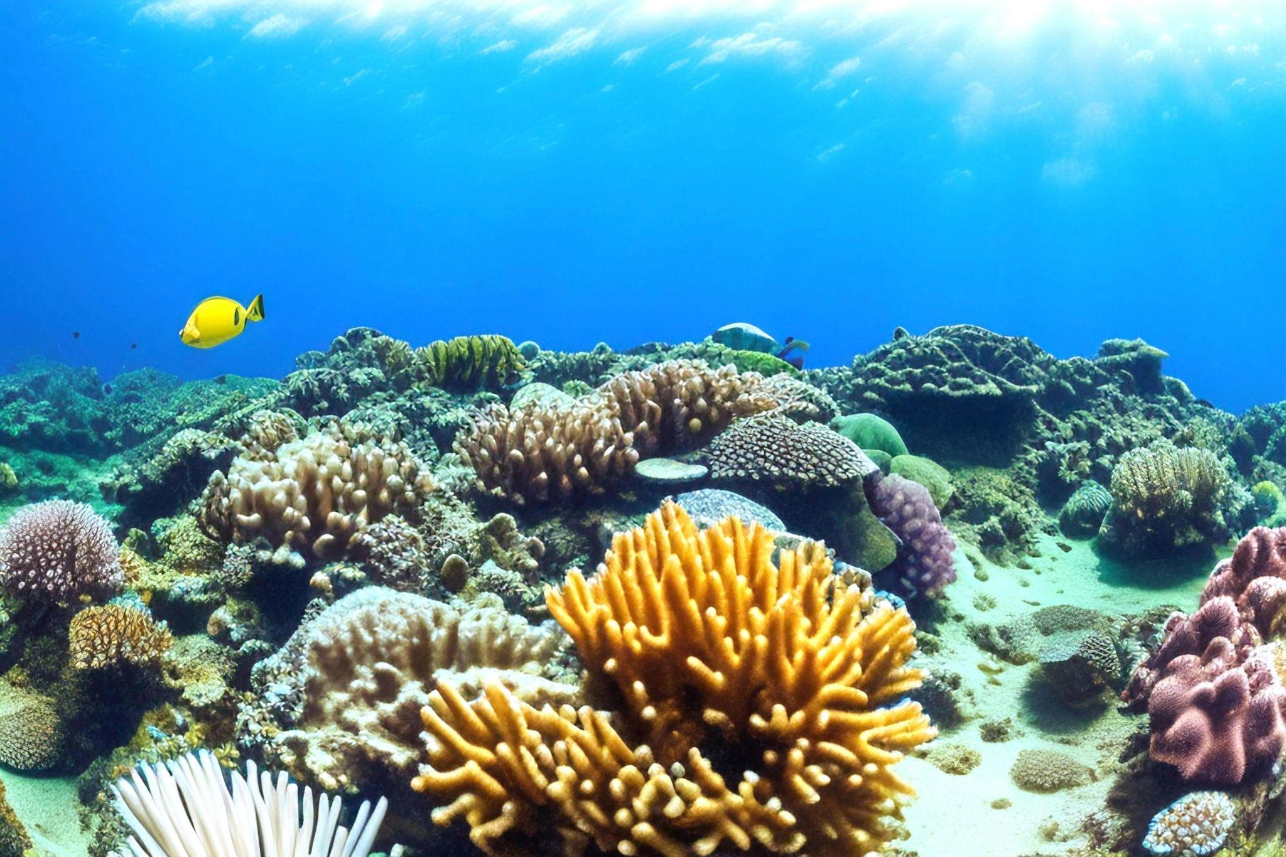
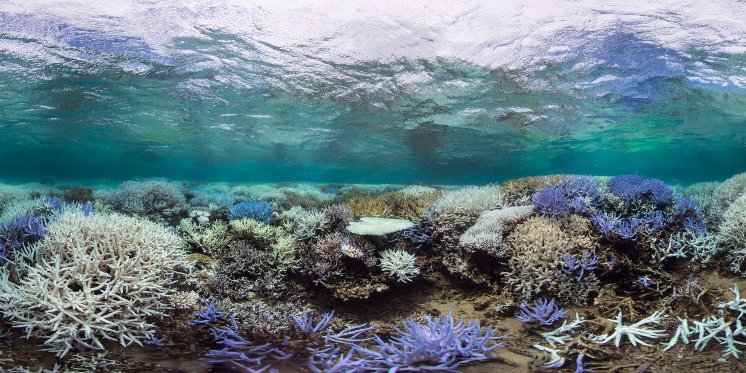
Bleaching
El bleaching es un fenómeno en el que los corales expulsan zooxantelas, algas microscópicas que viven en sus tejidos y que les proporcionan color y alimento a través de la fotosíntesis.
Cuando los corales están estresados, ya sea por altas temperaturas, contaminación o cambios en la química del agua, sucede este fenómeno, pasando a estar blancos, lo que los hace más vulnerables a la mortalidad.
Arrecife de Coral
Blanqueamiento de un Arrecife de Coral
Notes:
El rango de pH ideal para los corales se sitúa entre 7.8 y 8.5, en el límite entre neutral y alcalino.
La temperatura ideal está entre 26-27°C, algunos corales pueden tolerar temperaturas más bajas y más altas, lo más importante es mantener la estabilidad.

Slide 5
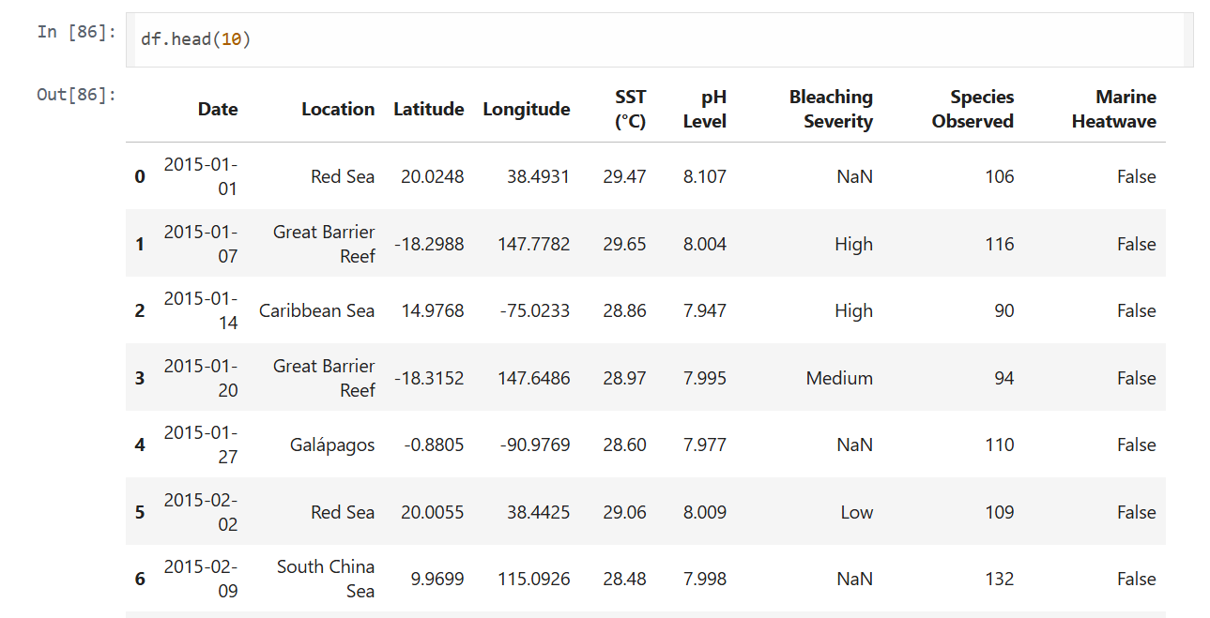
Recolección de datos
¿Qué tenemos en las columnas de nuestro Dataset?
Notes:
acá hablar de qué tipo de variable hay en cada columna de datos y cómo tratamos los NaN en la columna Bleaching Severity (Se reemplazará el dato NaN por el string 'None'.)
Hablar de las interpretaciones físicas de cada cosa, por ejemplo: Una ola de calor marina es un período de temperaturas oceánicas inusualmente altas, definido por su duración e intensidad. Una de las formas más comunes en que los científicos miden la temperatura del océano es a través de la temperatura superficial del mar. Las desviaciones de la temperatura superficial media del mar se denominan anomalías de temperatura. El valor de temperatura que determina la existencia de una ola de calor varía alrededor del mundo, teniendo en cuenta los valores típicos de cada región.
un pH ácido podría ser mortal para las especies cuando se encuentra combinado con alta temperatura. Hacemos un análisis del promedio anual del pH en cada región, ya que luego buscaremos correlacionarlo con la temperatura media anual para ver si se corresponde con una baja en las especies observadas.
'Bleaching Severity' o 'severidad de blanqueamiento', en el contexto de los corales, se refiere al grado en que los corales pierden su color y se vuelven blancos. Esto ocurre cuando son sometidos a estrés y expulsan las algas simbióticas que viven en sus tejidos. Sucede debido a cambios en la temperatura del agua (a mayor temperatura, mayor blanqueamiento), cambios en la luz o en los nutrientes o por presencia de contaminantes.
Nos interesa registrar en qué momentos es mayor la severidad de blanqueamiento y si esto se corresponde con aquellos en los que ocurren las olas de calor, para confirmar que la causa principal es la variación de la temperatura, uno de los efectos más notalbles del cambio climático.
La cantidad de especies observadas en un lugar nos puede hablar de la relación entre el cambio climático y los efectos que tiene en biósfera. Muchas veces el comportamiento de los animales depende de las condiciones del entorno. Como objetivo final de este análisis, veremos si los cambios en la cantidad de especies se relacionan con las variaciones climáticas en cada lugar. Para tener una mejor aproximación al problema vemos, por ejemplo, cuántas especies se observaron en cada lugar para cada año, ya que los cambios en el clima suceden a una escala temporal grande (de orden anual como mínimo).

Slide 6
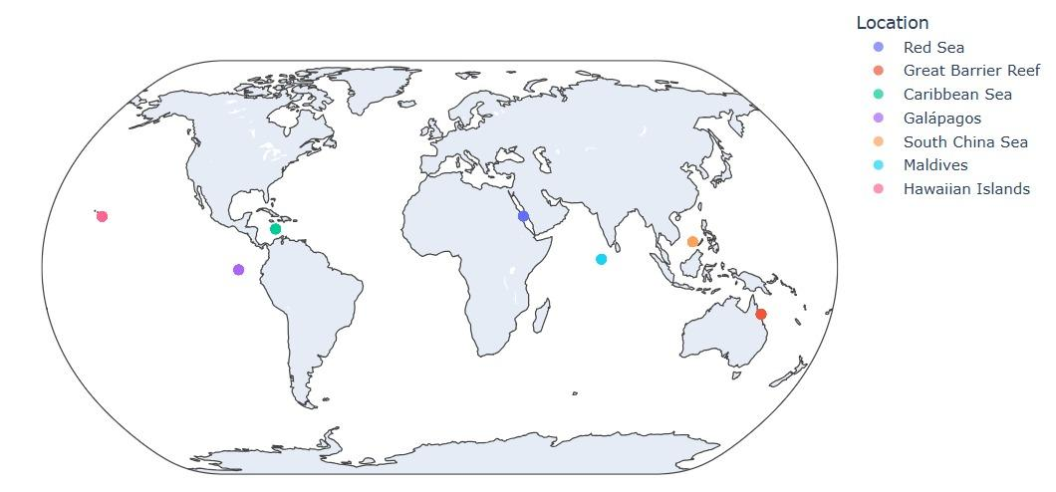
Recolección de datos
Mapa de las locaciones presentes en el Dataset

Slide 7
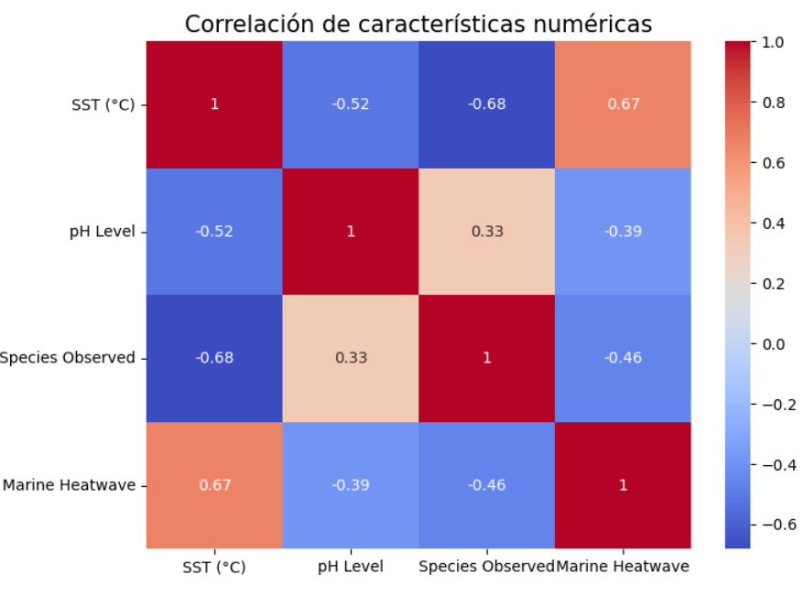
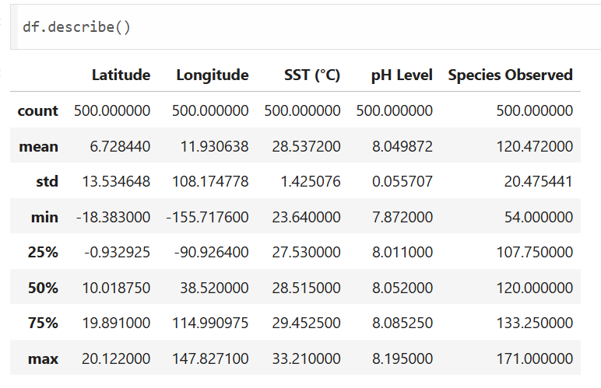
Trabajamos primero con las variables numéricas para ver cómo se correlacionan entre sí y destacar algunas características de cada una.
Exploración y Procesamiento
Notes:
Acá resaltar la importancia de los valores promedios en las variables que tienen sentido (ph, sst, specied observed) y los valores minimos y máximos en todas. Este análisis es importante para ver a primera vista los órdenes de magnitud de las variables.

Slide 8
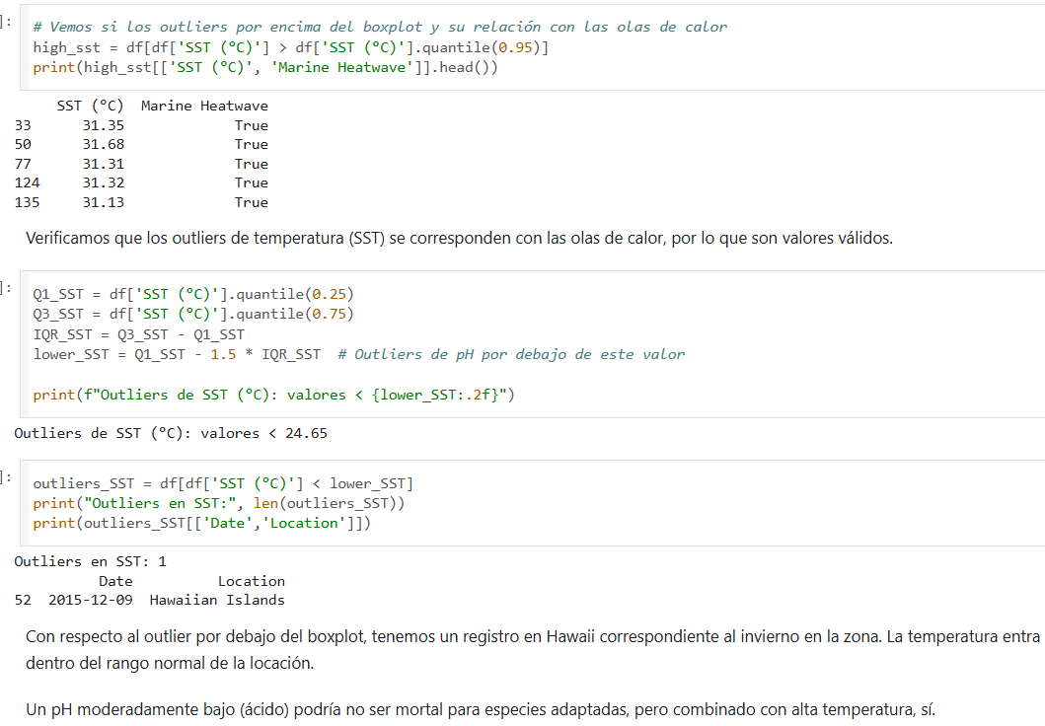
El tratamiento de los outliers lo pensamos en relación a qué tanto se correspondían estos valores inusuales también con valores altos de otras variables climáticas. En este sentido, luego de un análisis exhaustivo, decidimos conservar los valores extremos del dataset.
Outliers
Notes:
acá usamos estos ejemplos a modo de ilustración con la columna SST, vimos que tenían un sentido físico entonces decidimos conservarlos. El mismo tratamiento hicimos con otros valores, por ejemplo, teniendo en cuenta las características climáticas de cada locación (ver abajo) South China Sea -> Es una zona con alto tráfico marítimo y contaminación, sumado a la ola de calor, generaría estrés adicional en las especies y explicaría la baja cantidad.
Galápagos -> Es un ecosistema frágil, con especies endémicas. El aumento de SST podría estar causando migración o mortalidad.

Slide 9
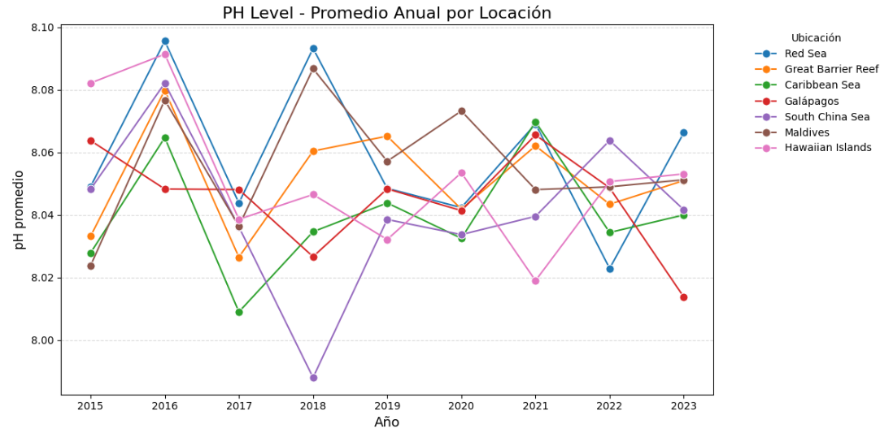
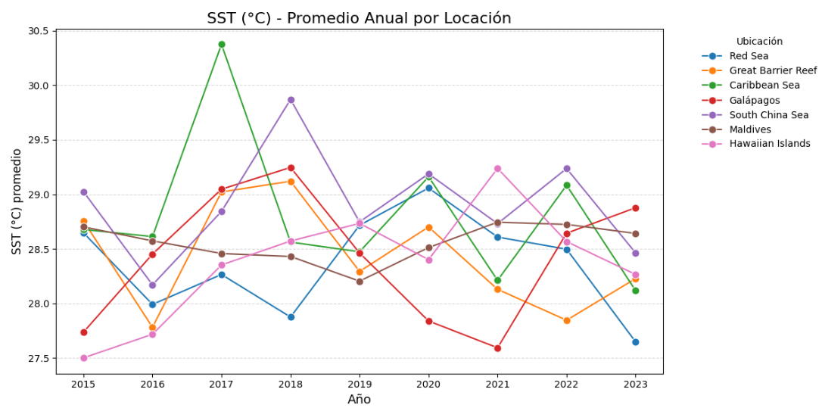
Otro análisis interesante es considerando la ubicación espacial y temporal de los eventos, ya que el cambio climático no afecta a las regiones de igual manera y se necesita una escala temporal grande para observar las consecuencias.

Slide 10
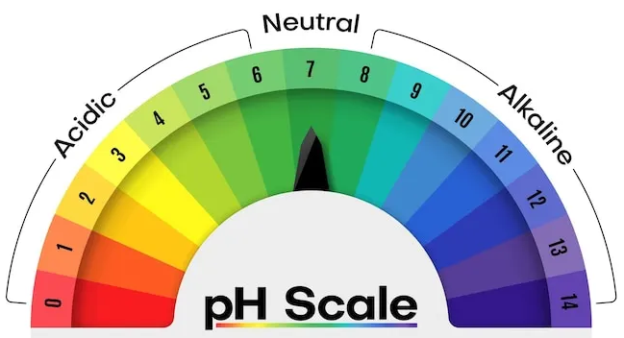
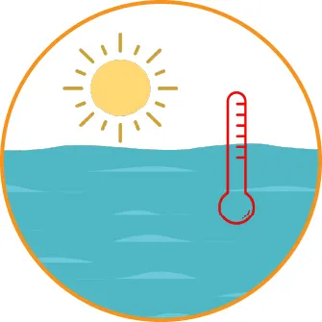
Modelo Supervisado
Para el Modelo Supervisado buscamos predecir la pertenencia de nuevas observaciones a las clases de Bleaching. Al ser esta una variable categórica utilizamos la metodología de Clasificación.
Las variables predictoras seleccionadas fueron:
SST (°C)
pH Level
Species Observed
Marine Heatwave

Slide 11
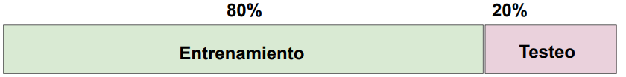
Modelo Supervisado
Como preparación para el entrenamiento de los modelos, usamos LabelEncoder para codificar las clases de la columna Bleaching Severity a valores numéricos y convertimos la columna booleana Marine Heatwave a valores enteros (1-0). También usamos StandardScaler sobre estas variables para llevarlas a una distribución normal.
Para la evaluación de desempeño de los modelos se usó la separación 80-20

Slide 12
Modelo Supervisado
Utilizamos los cuatro algoritmos más comunes:
Random forest
Árbol de decisión
k-Nearest Neighbors (kNN)
Regresión logística
Con cada modelo evaluamos la matriz de confusión y los valores de Accuracy, Recall, Precision y F-1 Score.
Todos los modelos presentaron matrices de confusión que favorecen notablemente la clase “None” y valores casi idénticos en las restantes métricas, lo que sugiere un comportamiento homogéneo donde ningún algoritmo logra captar patrones significativos en los datos.
Notes:
Probablemente se deba a un desbalance de clases. Hay más ejemplos de “None” por lo que domina en la predicción mientras la clase “High” casi no tiene representación. El accuracy estaba en 30%

Slide 13
Modelo Supervisado
Como la cantidad de datos de la muestra es relativamente limitada (500 datos), probamos la validación cruzada para reevaluar los modelos. Utilizamos StratifiedKFold ya que encontramos que es mejor que KFold puro cuando hay clases desbalanceadas, porque mantiene la proporción de clases en cada fold.
Utilizamos 5 folds y tomamos un promedio para evaluar las matrices de confusión y demás valores.
Los resultados no cambiaron. El desbalance se mantuvo con el valor de accuracy aún rondando el 30% y el mismo comportamiento de sobreajuste sobre la clase mayoritaria “None”.

Slide 14
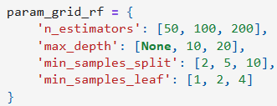
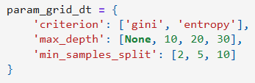
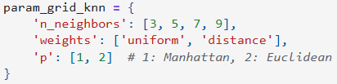
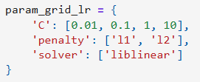
Modelo Supervisado
Con la idea de mejorar el modelado, usamos GridSearchCV para optimizar los hiperparámetros, combinado con StratifiedKFold.
Los resultados finales no mejoraron notablemente.

Slide 15
Modelo Supervisado
Conclusión:
Si bien todos los modelos fueron afectados por el desbalance de clases, el Árbol de Decisión ofreció la solución más robusta tras la optimización de hiperparámetros.
Sin embargo, el valor de las métricas de todos los modelos fueron muy bajos, indicando un desempeño deficiente de los mismos.
Sabemos que, en la práctica, las causas del bleaching son la variación de la temperatura y la acidificación del agua, lo cual nos llevó a creer que el problema podría estar directamente en el dato o el preprocesamiento de los mismos.

Slide 16
Modelo No Supervisado
Realizamos un análisis de Clustering, específicamente K-Means y DBSCAN, para identificar patrones en variables climáticas oceánicas (como temperatura superficial, pH y biodiversidad), con el fin de explorar posibles agrupaciones naturales en los datos y su relación con eventos de blanqueo de corales.
Para esto debimos hacer una serie de transformaciones y normalizar nuestras variables además de elegir en cuántas componentes principales proyectar los datos.

Slide 17
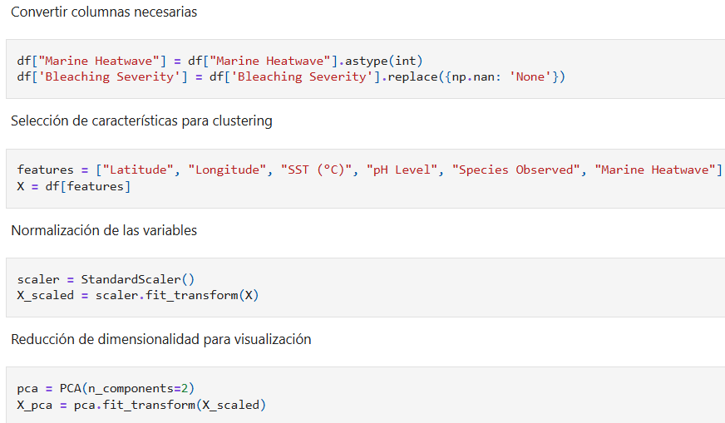
Modelo No Supervisado

Slide 18
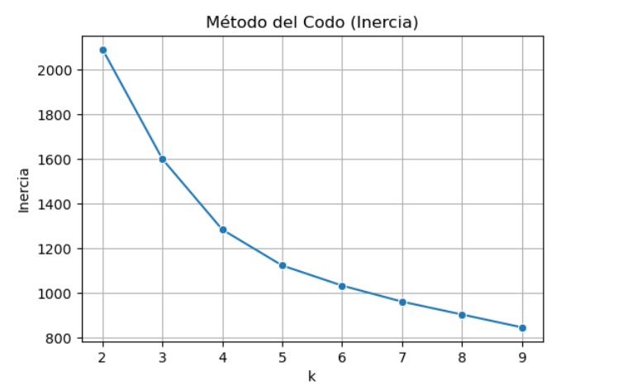
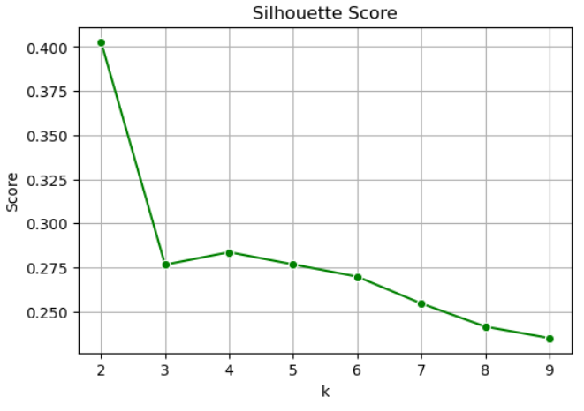
Modelo No Supervisado - K-means
En el gráfico, el codo más notorio aparece alrededor de k = 3 o 4, donde la reducción de inercia empieza a ser mucho más lenta. Sin embargo, la caída más abrupta se da de k=2 a k=3, y a partir de ahí el beneficio marginal se reduce.
Podemos suponer que un valor de k = 3 o k = 4 es un número óptimo de clusters.
El valor más alto se da en k = 2 lo que indica que con 2 clusters los datos están mejor separados y son más compactos. A partir de k = 3, el SS cae bruscamente, y aunque se estabiliza entre k = 3 y 5, no vuelve a superar los 0.29. Esto implica que agregar más clusters puede estar forzando la partición sin una ganancia real en calidad. A pesar de que el método del codo sugiere k = 3 o 4, el Silhouette Score indica que la mejor separación natural entre grupos se da con k = 2.
Sin embargo, como el objetivo del análisis requiere distinguir los tipos de blanqueo coralino, k = 4 es la opción seleccionada.

Slide 19
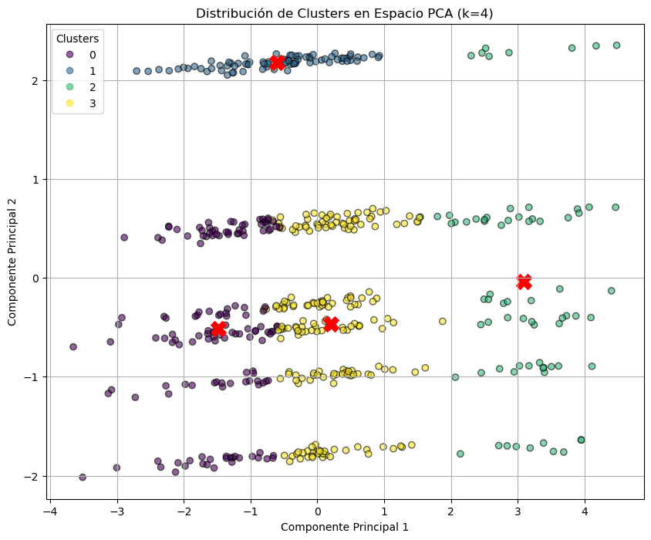
Modelo No Supervisado - K-means
¿Qué significa cada componente principal?

Slide 20
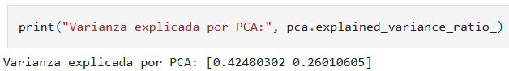
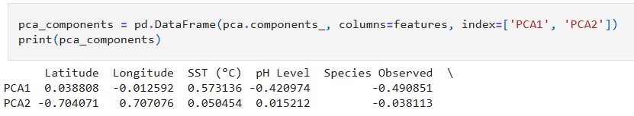
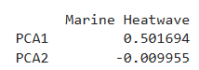
Modelo No Supervisado - K-means
Antes de continuar con el análisis, es importante notar cuánta información retienen los componentes PCA y además entender qué variables contribuyen a cada componente, para esto observamos lo siguiente:
PCA1 está mayormente influenciado por SST, el PH, las especies observadas y las olas de calor marina (refiere exclusivamente a factores climáticos) mientras que PCA2 incluye principalmente la ubicación de los datos.
Estos valores indican que PCA1 explica 42% de la varianza y PCA2, el 26%.

Slide 21
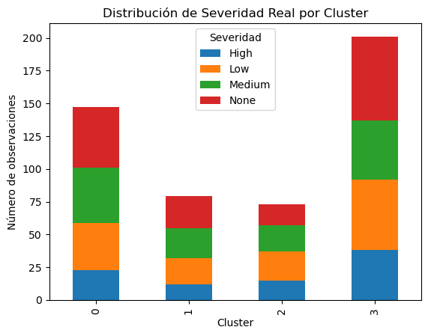
Modelo No Supervisado - K-means
Notes:
Los clusters no son homogéneos, pero muestran patrones consistentes:
Todos los clusters tienen las cuatro categorías de blanqueamiento, lo cual indica que no hay una separación perfecta.
Sin embargo, las proporciones varían ligeramente entre clusters, lo que sugiere diferencias ambientales asociadas.
Conclusiones
El clustering con k = 4 no segmenta perfectamente según los niveles de blanqueamiento, pero sí logra identificar grupos con perfiles ambientales distintos que muestran tendencias diferentes de severidad.
El Cluster 2 es el más ambientalmente comprometido: tiene la mayor temperatura, mayor acidez, menor biodiversidad y único con heatwaves. Aunque no tiene la peor proporción de bleaching, representa un riesgo climático claro.
Los Clusters 0 y 1 parecen representar regiones estables: sin olas de calor, alta biodiversidad, menor severidad de bleaching.
El Cluster 3 es el más numeroso y heterogéneo: Tiene tanto muchos casos sin bleaching como muchos con severidad alta.
La reducción PCA explica ~68% de la varianza total, por lo que las visualizaciones son razonablemente representativas, pero no absolutas
Esto sugiere que variables como SST, pH y biodiversidad tienen influencia, aunque no determinan completamente la severidad del blanqueamiento. Puede haber factores adicionales en juego (corrientes, polución, tiempo de exposición, etc.).

Slide 22
Modelo No Supervisado - K-Means - Clusters
Cluster 0:
SST: 27.2°C, pH: 8.09, especies: 139, Marine Heatwave: No
Regiones relativamente estables, biodiversas y menos estresada térmicamente. Coindice con un alto % de observaciones con “None” (31%) y la menor proporción de “High” (15.6%).
Cluster 1:
SST: 28.2°C, pH: 8.06, especies: 125.5, Marine Heatwave: No
Regiones algo más cálidas, sin eventos extremos, biodiversidad media. Bleaching con proporciones similares (30% “None”).
Cluster 2:
SST: 30.85°C, pH: 7.99, especies: 97.6, Marine Heatwave: Si
Regiones con alto estrés térmico y químico, baja biodiversidad y presencia de eventos extremos.
Las proporciones de “High” (20.5%) y Low (30.1%) son las más altas. Posiblemente sea una zona de transición o adaptabilidad, pero en riesgo.
Cluster 3:
SST: 28.8°C, pH: 8.03, especies: 113, Marine Heatwave: No
Regiones con condiciones cálida y biodiversidad moderada.
Tiene el mayor número de casos “High” y “None” (31.8%).
Es un cluster intermedio y numeroso, mixto en severidad.

Slide 23
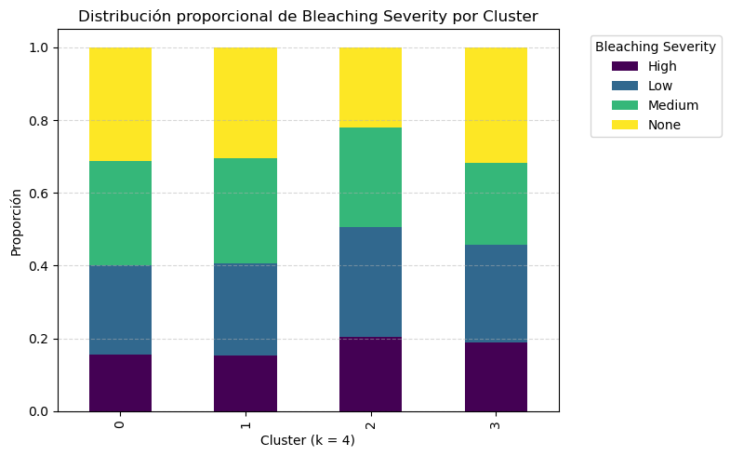
Modelo No Supervisado - K-means

Slide 24
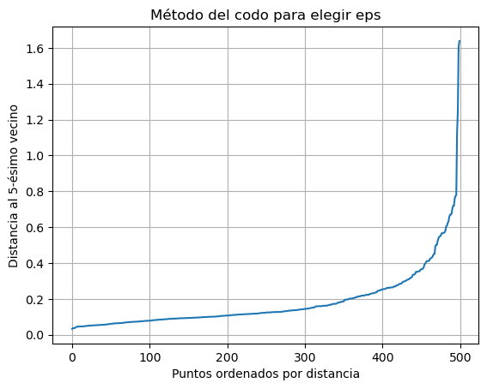
Modelo No Supervisado - DBSCAN
Un paso importante para utilizar DBSCAN es la elección del eps óptimo. Un eps demasiado pequeño clasificará todo como ruido, mientras que uno demasiado grande unirá todos los puntos en un solo cluster. Para esto podemos emplear una gráfica de distancia a los k-vecinos más cercanos (Elbow Method).

Slide 25
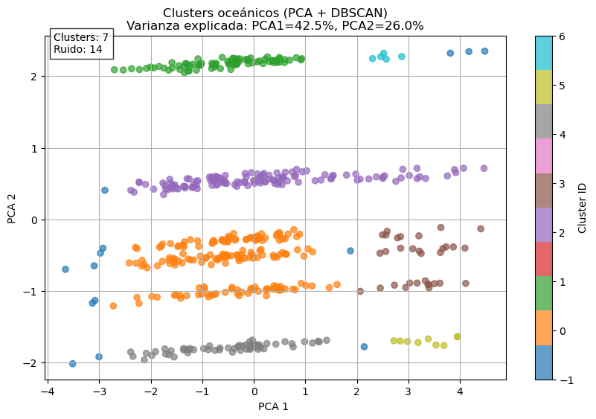
Modelo No Supervisado - DBSCAN
¿Qué representa cada cluster?
Notes:
Las conclusiones del gráfico son las siguientes:
Tenemos 7 clusters: El algoritmo encontró 7 grupos naturales en los datos (zonas con propiedades similares en temperatura, pH, ubicación, etc.).
Tenemos 14 puntos de ruido: que son mediciones atípicas que no encajan en ningún grupo (ej: transiciones entre zonas, errores de medición, o eventos extremos).
Podemos hacer un análisis estadístico de los clusters para ver qué representan

Slide 26
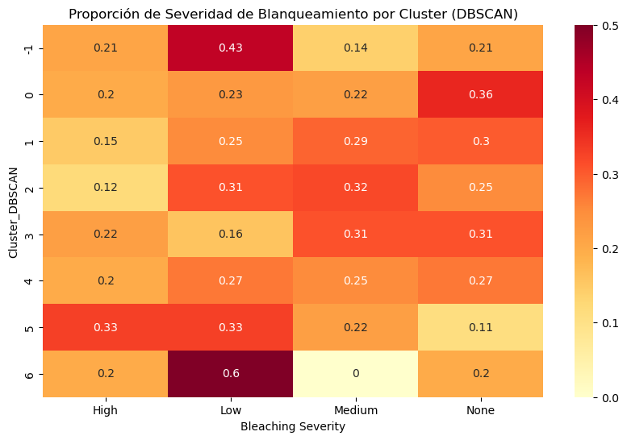
Modelo No Supervisado - DBSCAN
¿Qué significa el cluster 5 (alto valor ‘High’)?
Tabla cruzada entre clusters y severidad de blanqueamiento
Notes:
Acá es importante buscar qué cluster tiene alta la columna 'High' En este caso sería el 5, entonces procedemos a analizarlo en particular:

Slide 27
Modelo No Supervisado - DBSCAN
Análisis de Resultados
Como vemos, con SST alta (>30°C) y pH relativamente bajo tenemos una alta correlación con blanqueamiento, por lo tanto, sumado a que Marine Heatwave = 1 (lo cual confirma que hay eventos de estrés térmico), vemos que este cluster es crucial para el análisis.
Nos indica que en particular, en las zonas ubicadas a la latitud y longitud mencionadas (el área coincide con arrecifes costeros de Hawái, expuestos a estrés térmico y actividad humana) hay problemas ambientales.
Posibles causas: Combinación de temperaturas extremas, acidificación, o eventos de calor. En este caso, el pH no influye tanto como sí las olas de calor extremas. Sería interesante investigar variables ambientales específicas y su ubicación geográfica para diseñar estrategias de conservación.

Slide 28
Conclusiones
En resumen, si bien los modelos supervisados no lograron buenos resultados por el desbalance de clases, el análisis no supervisado reveló patrones valiosos.
Identificamos condiciones ambientales asociadas al bleaching, como la combinación de altas temperaturas y eventos extremos.
Este tipo de análisis puede ayudar a identificar zonas de riesgo y contribuir al diseño de estrategias de conservación marina.

Slide 29
¡Muchas Gracias!

